Slide 1

危化品安全管理
Safety Management of Hazardous Chemicals

Slide 2
1
3
危化品管理&使用
危险化学品概述
2
4
危化品使用防护及应急措施
危险化学品危害及预防

Slide 3
01
危险化学品概述
是指具有毒害、腐蚀、爆炸、燃烧、助燃等性质，对人体、设施、环境具有危害的剧毒化学品和其他化学品。

Slide 4


危险化学品概述
危险化学品定义
毒害
腐蚀
爆炸
燃烧
助燃
是指具有毒害、腐蚀、爆炸、燃烧、助燃等性质，对人体、设施、环境具有危害的剧毒化学品和其他化学品。

Slide 5
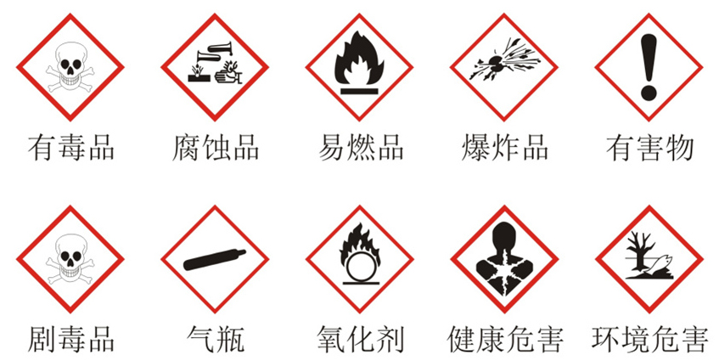

危险化学品概述
危险化学品分类及标识
爆炸品
易燃气体
易燃液体
易燃固体
氧化剂和有机过氧化物
毒害品
放射性物品
腐蚀品

Slide 6
02
危险化学品危害及预防
是指具有毒害、腐蚀、爆炸、燃烧、助燃等性质，对人体、设施、环境具有危害的剧毒化学品和其他化学品。

Slide 7
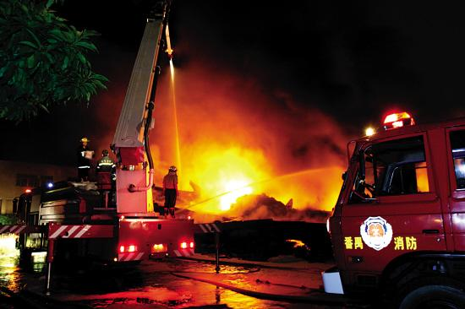
危险化学品危害及预防
火灾爆炸危害
防火灾
2006年9月，广州 番禺区某企业发生一起柴油罐（内存柴油共约40吨）起火爆炸，引发火灾的事故。事故造成2名工人受伤，疏散车间工人约200多人。

Slide 8
危险化学品危害及预防
毒性危害
防中毒
2008年，“毒苹果事件”爆发，苹果IPAD,IPHONE在中国热卖，但苹果在苏州的供应商联建科技137名员工，却因暴露在正己烷环境，出现四肢麻木、刺痛、晕倒等中毒症状，健康遭受不利影响。
尽管苹果公司发布的《供应商行为准则》清楚地写道：“苹果承诺确保供应链有安全的工作条件，确保工人受到尊重并享有尊严，同时确保生产过程对环境负责。”但显然，苹果没有做到这一点。事件一经曝出立即引起轩然大波。一向受人膜拜的苹果公司被部分媒体和公众冠以“毒苹果”之衔。

Slide 9
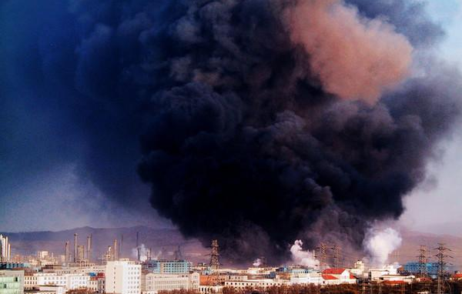
危险化学品危害及预防
环境危害
2005年，吉林石化双苯厂发生爆炸事故，造成8人死亡，60人受伤，并引发松花江水严重污染事故。截至2010年，国家为松花江流域水污染防治累计投入治污资金78.4亿元。

Slide 10

危险化学品危害及预防
燃烧
防火灾爆炸
1
明火
1
空气
2
高热物及高温表面
2
氧气
3
电火花
3
氧化剂
4
静电、雷电
5
摩擦与撞击
6
易燃物自行发热
7
绝热压缩
汽油、油漆、清洗剂
8
化学反应热及光线和射线

Slide 11
危险化学品危害及预防
闪点
防火灾爆炸
可燃液体挥发的蒸气与空气混合达到一定浓度遇明火发生一闪即逝的燃烧，或者将可燃固体加热到一定温度后，遇明火会发生一闪即灭的燃烧现象，叫闪燃。
发生闪燃时的最低温度称为闪点。
闪燃
爆燃
火灾

Slide 12
危险化学品危害及预防
爆炸极限
爆炸极限范围越宽，爆炸危险性越大。
防火灾爆炸
乙炔 2.55%~80% 香蕉水 0.1%~10% 丙酮 2.5%~13.0%
氢气 4%~75% 稀 料 0.8%12.0%
甲烷 49%~15% 松香水 1.4%~6.0%
当可燃气体、可燃液体的蒸气（或可燃粉尘）与空气混合并达到一定浓度时，遇到火源就会发生爆炸。这个能够发生爆炸的浓度范围，叫做爆炸极限。
通常用可燃气体、蒸气或粉尘在空气中的体积百分比来表示。
除控制点火源外
保持通风，使可燃气体的浓度在爆炸极限范围之外。
未使用完的油漆稀料等装在有盖的桶内

Slide 13
03
危化品管理&使用
是指具有毒害、腐蚀、爆炸、燃烧、助燃等性质，对人体、设施、环境具有危害的剧毒化学品和其他化学品。

Slide 14
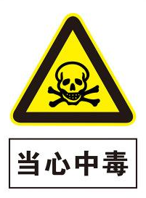
危化品管理&使用
防中毒
避免误食：同一单位同一危化品分装容器必须保持一致，并有明显标识。
尽量避免长时间直接接触（铬酐）：佩戴手套、防护服、护目镜等保护用品。
避免大量吸入呼吸道：佩戴防毒面具，口罩等。

Slide 15

危化品管理&使用
防污染环境
1
残渣、残液不能乱倒、乱丢，按规定进入指定场所
1
危险废弃物按规定回收
1
未使用完的危化品密封存储
1
防泄漏，保持包装完好状态

Slide 16
认识安全技术说明书MSDS
MSDS由采购部业务员向供货厂家索取
1. 化学品及企业标识
7.操作处置与储存
13.废弃处置
MSDS
2. 成分组成信息
8.接触控制个体防护
14.运输信息
3. 危险性概述
9.理化特性
15.法规信息
4.急救措施
10.稳定性和反应活性
16.其他信息
5.消防措施
11.毒理学资料
6.泄漏应急处理
12.生态学资料

Slide 17
危化品管理&使用
标 签 内 容
化学品标识
危险性标志
警示词
危险性概述
安全措施
提示参阅MSDS
危规号与UN号
生产企业信息
（地址、电话、
化学事故
应急电话

Slide 18
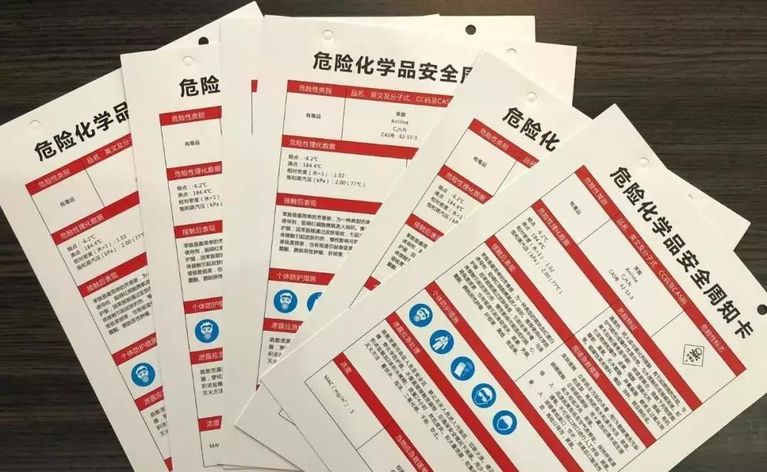
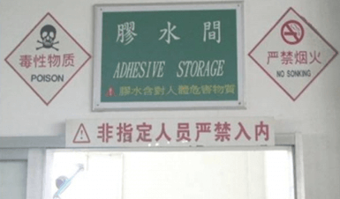
危化品管理&使用
危险化学品库安全管理
仓库应悬挂MSDS，明显区域配置警示标志

Slide 19
04
危化品使用防护及应急措施
是指具有毒害、腐蚀、爆炸、燃烧、助燃等性质，对人体、设施、环境具有危害的剧毒化学品和其他化学品。

Slide 20
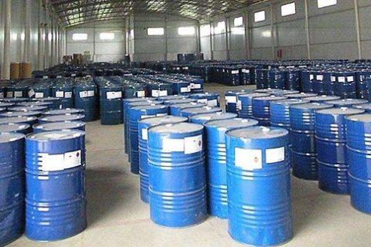
危化品使用防护及应急措施
危险化学品库
库内有隔热、降温、通风等措施
通风应以自然通风为主，机械通风为辅，保持通风良好。
有防阳光直射库内的隔热、降温等措施。
有毒物品应贮存在阴凉、通风干燥的场所，不要露天存放，不要接近酸类物质。

Slide 21
危化品使用防护及应急措施
使用安全措施
易燃危化品中转时必须使用导电的容器并接地。
禁止使用叉车等转运易燃危化品。
易燃危化品使用时，所有导电体必须接地，使用人员应该穿着防静电服进行作业；
在喷房内和调漆间不准脱衣服、帽子、手套和鞋等。
禁止穿带铁钉的鞋；
禁止在喷房内和调漆间打电话。
未使用完的化学品必须加盖
未使用完的化学品必须回收仓库保管开启危化品桶应使用防爆开桶扳手，禁止使用可能产生火花的机械设备和工具

Slide 22

危化品使用防护及应急措施
1、个人防护用品：
1
防护服
2
防护手套
3
防护鞋
4
面罩和护目镜
5
防酸碱用品

Slide 23
危化品使用防护及应急措施
2、中毒应急处理
化学品误食者:切勿催吐，切勿喂食任何食物，如出现呕吐则必须保持患者头部低于腰部，以防止吸入呕吐物窒息，立即由专业人员进行急救，并迅速送医治疗，紧急联络电话; 120。
3、危化品泄漏应急处理
（1）明确泄漏危险品的种类及化学性质；
（2）设立警戒线，疏散人员至上风处；
（3）切断泄漏源，转移未泄漏危险品；
（4）少量泄漏可使用沙土掩埋、活性炭吸附或使用其他化学品中和泄漏物。

Slide 24
危化品安全管理
Safety Management of Hazardous Chemicals

